Slide 1
第5章
实用的网络安全协议
Part I

Slide 2
第5章 内容概要
5.1 密码算法在网络各层中的部署
5.2 公钥密码基础设施
5.3 IPSec协议: 网络层的安全协议
5.4 SSL/TLS协议: 传输层的安全协议
5.5 PGP and S/MIME: 电子邮件安全协议
5.6 Kerberos: 认证协议
5.7 SSH: 远程登录安全协议

Slide 3
网络安全协议的构造
加密和认证算法是构造网络安全协议的基本模块
在不同的层次实施密码算法具有不同的效果
我们应该在网络体系的哪一个层次部署实施安全协议?

Slide 4
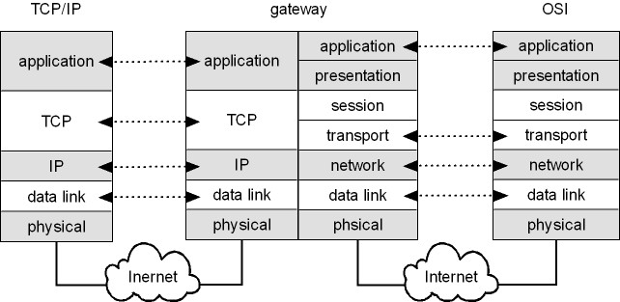
TCP/IP 协议和OSI模型

Slide 5
TCP/IP 协议层
逻辑的(软件)‏
物理的(硬件)‏
应用层
  网页, 电子邮件
传输层
  TCP, UDP
网络层
  IP
数据链路层
  以太网, 802.11
物理层

Slide 6
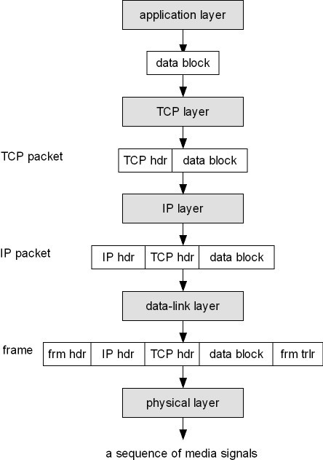
TCP/IP 包生成

Slide 7
不同层次实施的优缺点?
应用层
  提供端对端安全保护
  不需要解密数据或验证签名
  攻击者能够分析流量以及修改报头
传输层
  提供TCP包的安全保护
  不需要修改应用程序
  攻击者可以通过IP包头分析网络流量

Slide 8
网络层
  提供链对链的安全保护
    传输模式: 只加密载荷
    隧道模式: 加密包头和载荷，需要网关
  不需要修改任何应用程序
数据链路层
  提供数据帧的安全保护
  不需要修改任何应用程序
  流量分析不会泄露太多信息

Slide 9
第5章 内容概要
5.1 密码算法在网络各层中的部署
5.2 公钥密码基础设施
5.3 IPSec协议: 网络层的安全协议
5.4 SSL/TLS协议: 传输层的安全协议
5.5 PGP and S/MIME: 电子邮件安全协议
5.6 Kerberos: 认证协议
5.7 SSH: 远程登录安全协议

Slide 10
数字签名无法解决的问题
数字签名可以实现消息完整性的确认、身份认证以及防止否认。
但前提是，用于验证签名的公钥必须属于真正的发送者。如果所得到的公钥是伪造的，那么数字签名也会完全失效。
为了能够确认自己得到的公钥是否合法，需要使用证书。
证书：就是将公钥作为一条消息，由一个可信的第三方对其进行签名（第三方的私钥）后所得到的公钥。
Notes:
证书：为公钥加上数字签名。公钥证书相对于驾照

Slide 11
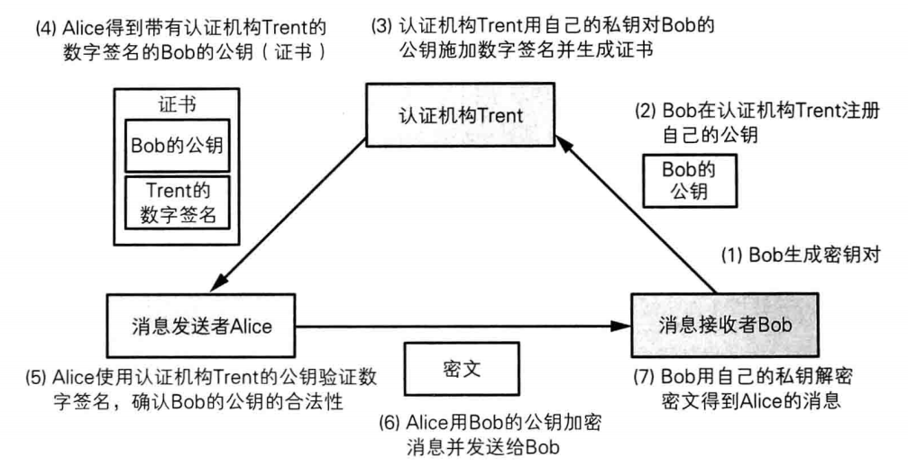

Slide 12
PKI公钥密码基础设施
PKI 是使用公钥密码体系的机制
PKI 负责签发、管理公钥证书:
  确定用户的合法性
  根据用户的需求颁发公钥证书
  根据用户的需求延长证书的有效期
  根据用户的需求或当私钥泄露时，撤销证书
  存储和管理公钥证书
  防止签名者抵赖自己的签名
  支持CA 中心之间实现互相认证

Slide 13
X.509 PKI体系 (PKIX)
IETF推荐
四个基本的组成:
    终端实体
    证书机构(CA)
    登记机构(RA)
    证书库

Slide 14
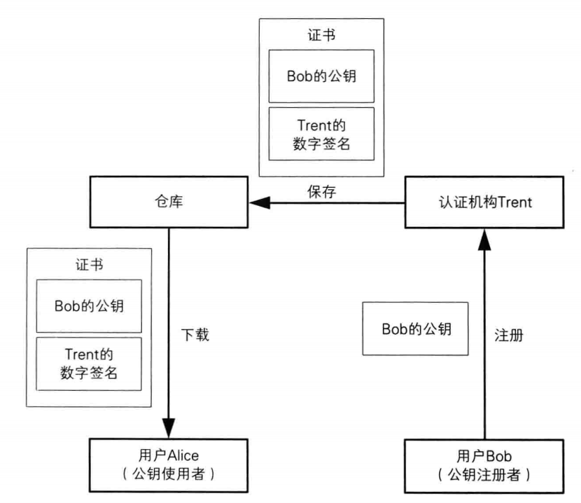
Notes:
仓库→证书库

Slide 15
X.509 PKI体系 (PKIX)
主要功能:
  CA 负责签发和撤销公钥证书
  RA负责验证公钥证书所有者的身份
  证书库负责存储和管理公钥证书和证书撤销列表 (CRLs)

Slide 16
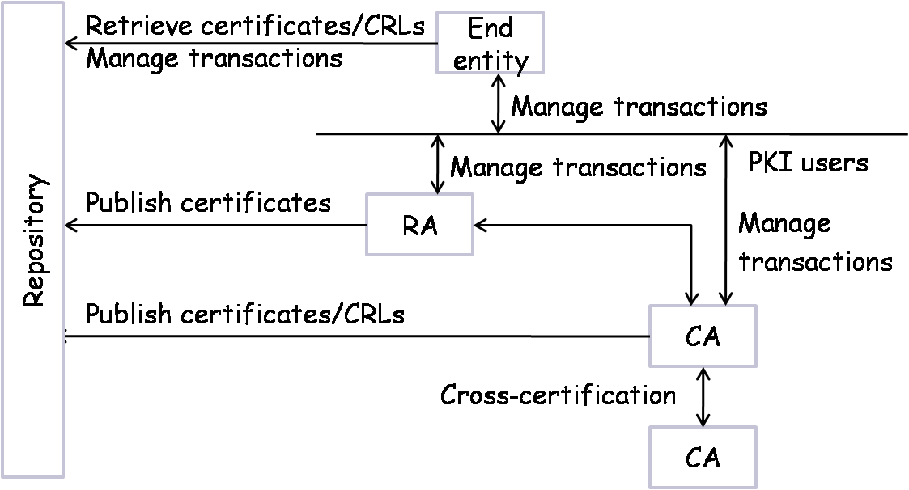

PKIX 架构

Slide 17
X.509 证书格式
版本: 证书使用的版本
序列号: 证书唯一的编号
算法: 密码散列函数和公钥密码算法的名称
签发者: 签发者的名称
有效期: 证书有效的时间段
用户名: 证书拥有者的名字
公钥: 用户的公钥和参数信息
扩展项: 其它信息(版本3中使用)
数字签名: 证书机构对证书散列值的签名

Slide 18
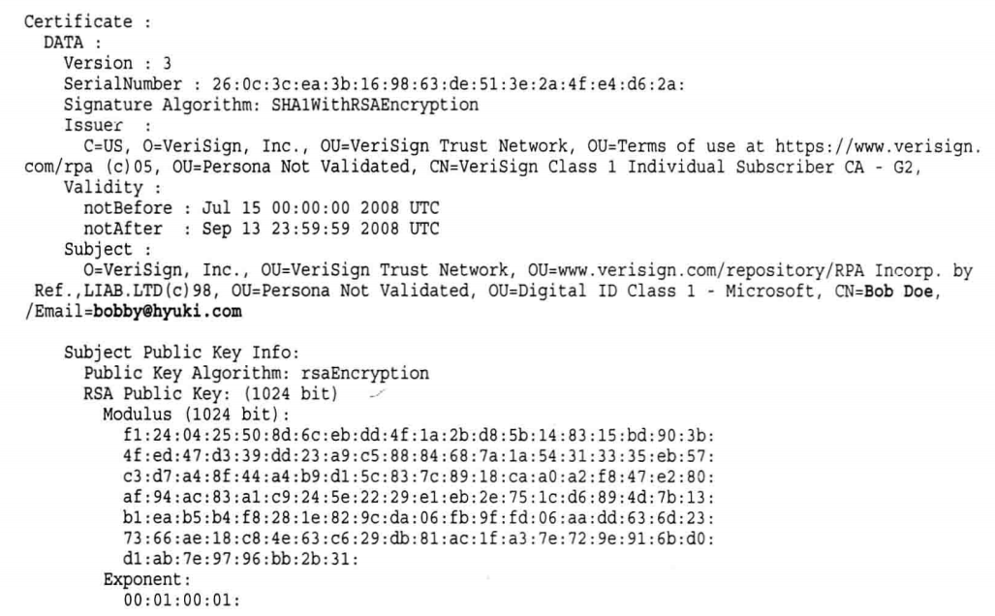

Slide 19
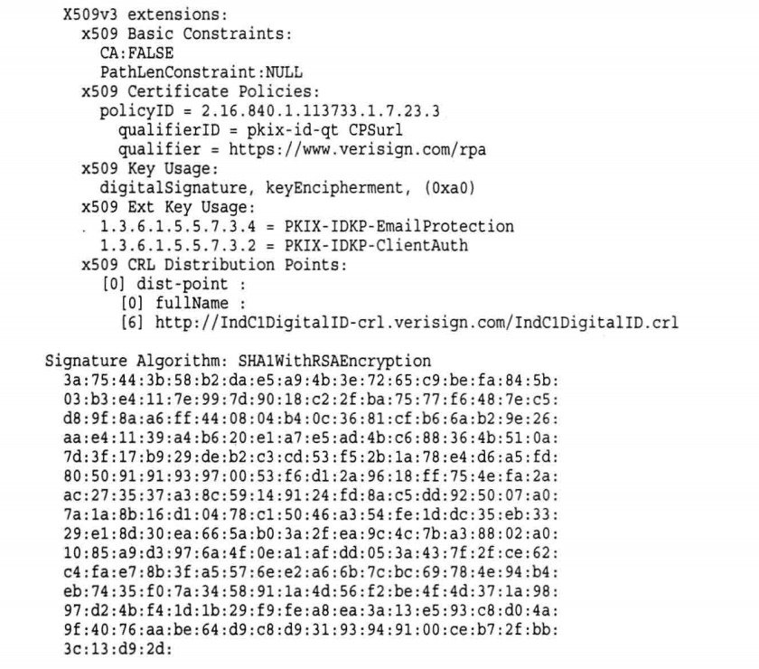

Slide 20
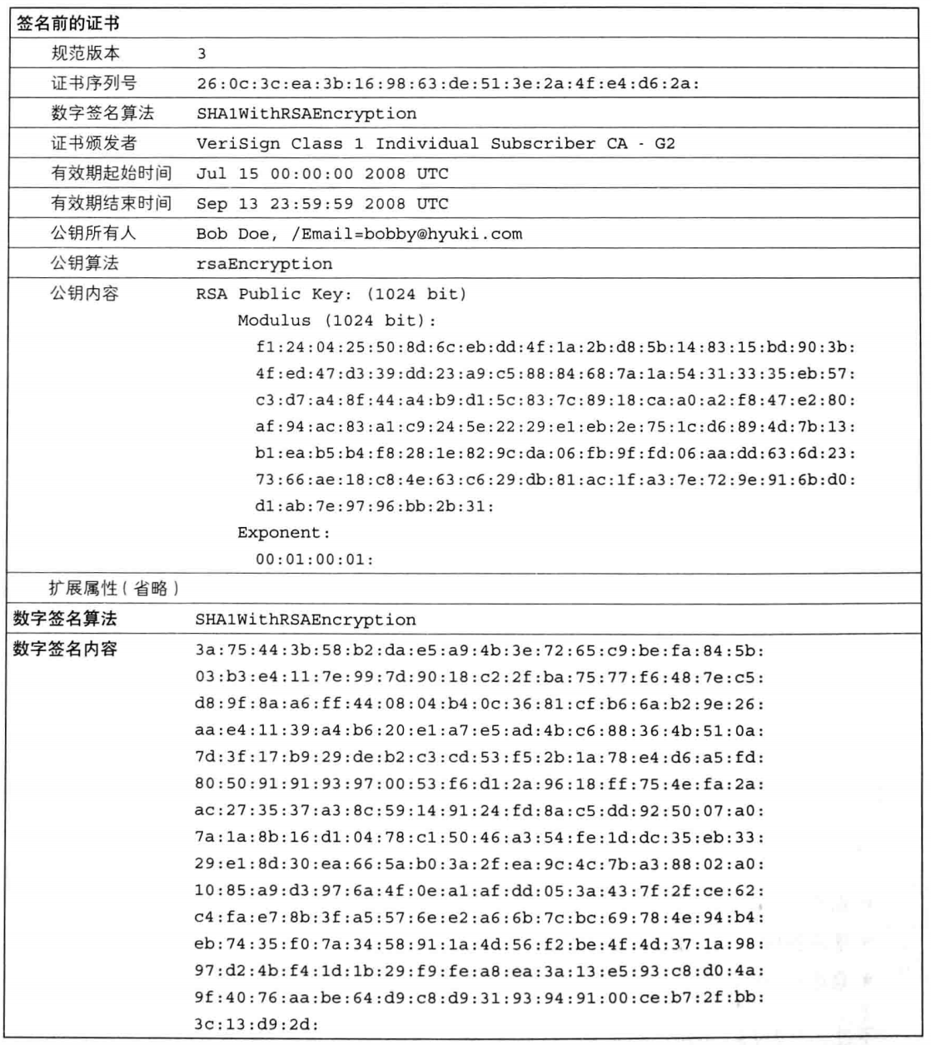

Slide 21
第5章 内容概要
5.1 密码算法在网络各层中的部署
5.2 公钥密码基础设施
5.3 IPSec协议: 网络层的安全协议
5.4 SSL/TLS协议: 传输层的安全协议
5.5 PGP and S/MIME: 电子邮件安全协议
5.6 Kerberos: 认证协议
5.7 SSH: 远程登录安全协议

Slide 22
IPsec: 网络层协议
IPsec 实现对IP包的加密和认证
包括3个协议:
  认证头协议(AH)
    认证IP包的来源和完整性
    用滑动窗口防御消息重放攻击
  封装安全载荷协议(ESP)
    加密和认证IP包
  互联网密钥交换协议(IKE)
    用于通信双方协商密钥
两种运行模式:
  传输模式
  隧道模式(需要网关)‏
Notes:
分成协商和数据交换两个阶段。协商阶段互相认证身份，根据安全策略协商算法，生成会话密钥；数据交换阶段，利用协商阶段达成的算法和密码要对数据进行安全处理。

Slide 23
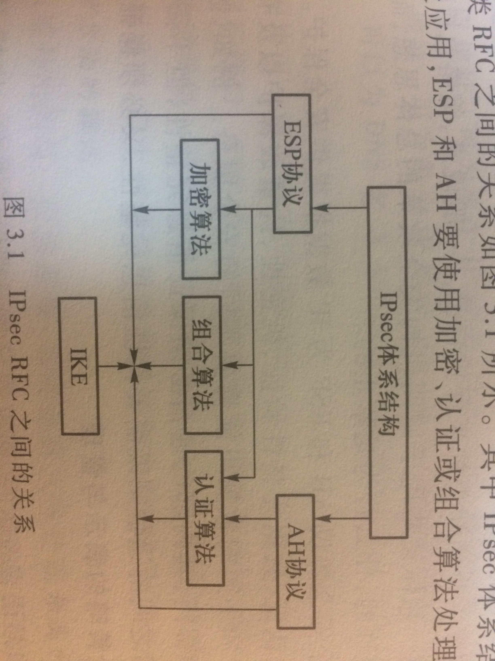

Slide 24
IPsec: 安全策略
安全策略是针对安全需求给出的一系列解决方案
决定了对什么样的通信实施安全保护，以及提供何种安全保护
安全策略的一致性是不同实体之间进行互操作的前提
IPsec通过AH和ESP为IP数据报文提供安全服务
  不同的用户可能需要不同的安全服务
  同一用户不同的数据也有可能需要提供不同的安全服务。
  比如在一个公司里，有一个集中的管理部门，其内部的通信必须保证信息的完整性，但不需要加密；而管理部门和其他部门之间的通信则即需要保证信息完整性，又必须保证机密性。
Notes:
这里的服务包括身份认证、完整性认证、机密性、抗重放攻击等

Slide 25
IPsec: 安全策略
安全策略数据库（SPD）：库中的每条记录对应一个安全策略
对我的所有访问都要进行身份验证→对目的地址为192.168.0.1的通信都要通过HMAC-SHA进行身份验证
对于外出的数据报文，必须先检索SPD（决定提供给它什么样的安全服务）
对于进入的数据报文，也要检索SPD，判断为该报文提供的安全服务是否和本地安全策略所规定的安全服务相符。
安全策略的要素
  目的IP、源IP、传输层协议、源和目的端口等
  处理方式：丢弃、绕过、应用IPsec
  如果是应用IPsec，策略要包含使用的安全协议（AH/ESP）、模式（传输/隧道）、算法（加密-认证）等，这些参数以安全关联的形式存在安全关联数据库中（SAD）。

Slide 26
IPsec 安全联盟(SA)
Alice
Bob
SA
当 Alice 要与Bob 建立 IPsec 连接, 双方首先需要协商使用的算法和密钥
安全联盟就是为实现以上目的
一个安全联盟(SA)在通信的发起者和响应者之间建立，在一个会话阶段内有效
一个安全联盟(SA) 可以用于加密或者认证，但不能同时用于两者
如果一个连接既需要加密又需要认证，则需要建立两个安全联结(SA)，一个用于加密，另一个用于认证
Notes:
安全关联用于实现安全策略，是安全策略的具体化和实例化。仅在需要认证的场合，就可以使用AH

Slide 27
安全联盟(SA) 组成
三个参数:
  安全参数索引(SPI)
  目标IP 地址
  安全协议标识符
安全联盟数据库(SAD)
  在本地主机上存储安全联盟
安全策略数据库(SPD)
  一组对IP包进行加密或认证的策略
SA 选择器(SAS)
  指定每个安全联盟用于哪些IP包的规则
Notes:
安全关联的管理可以手工进行，也可以通过IKE来自动完成。

Slide 28
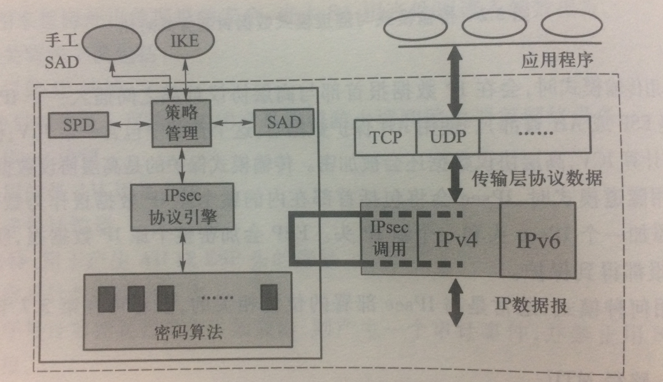

Slide 29
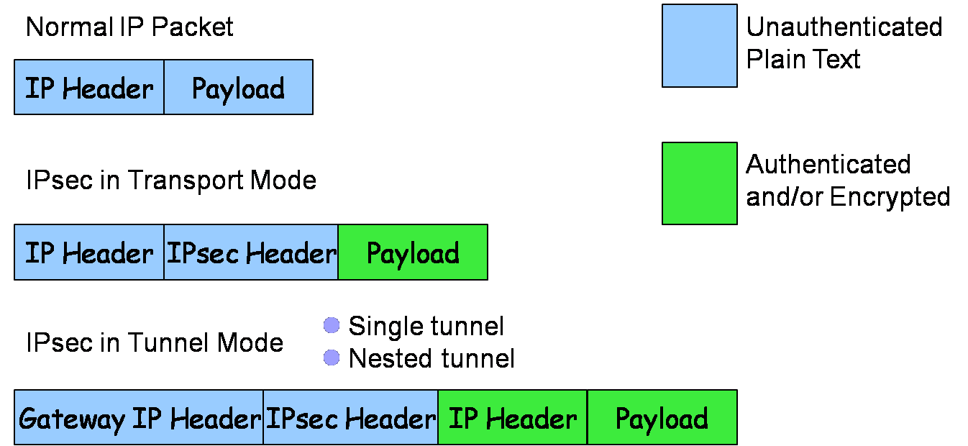
IPsec 包的组成

Slide 30
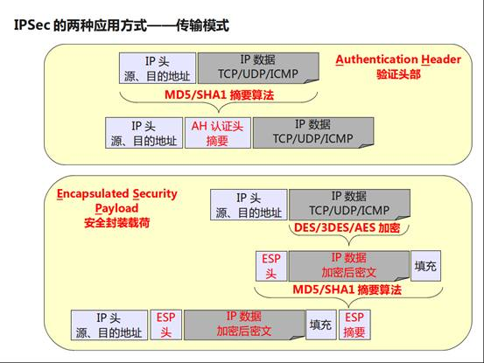

Slide 31
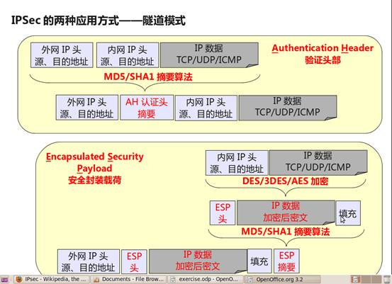

Slide 32
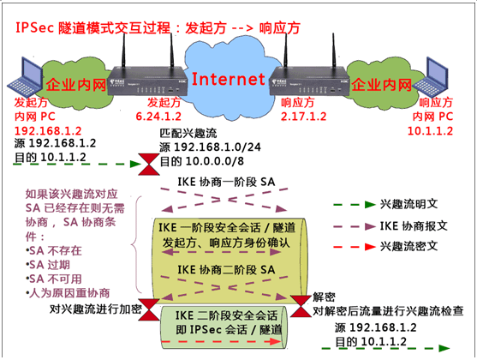

Slide 33
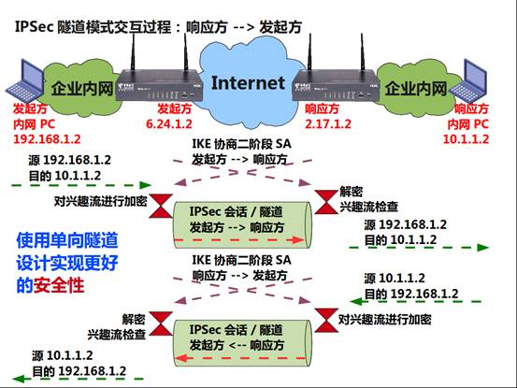

Slide 34
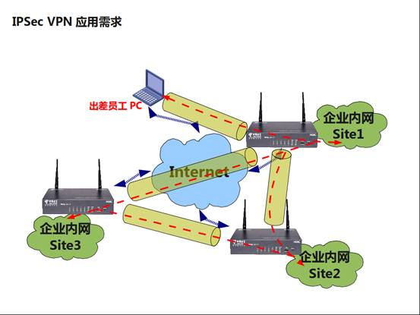

Slide 35
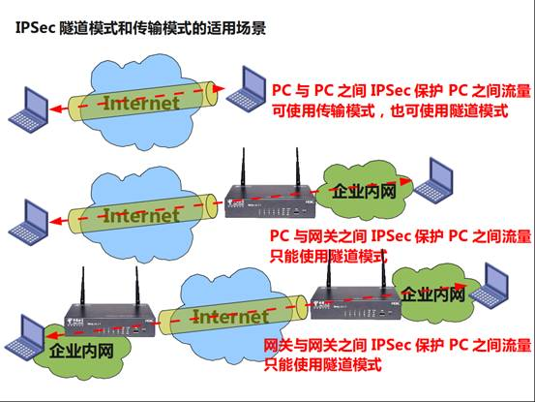

Slide 36
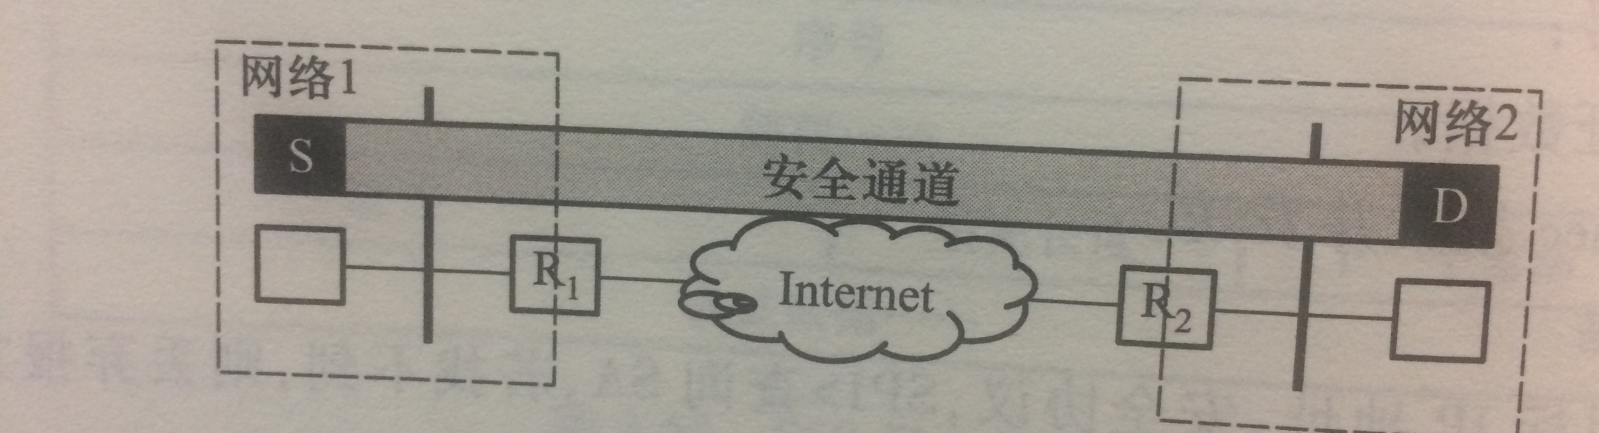
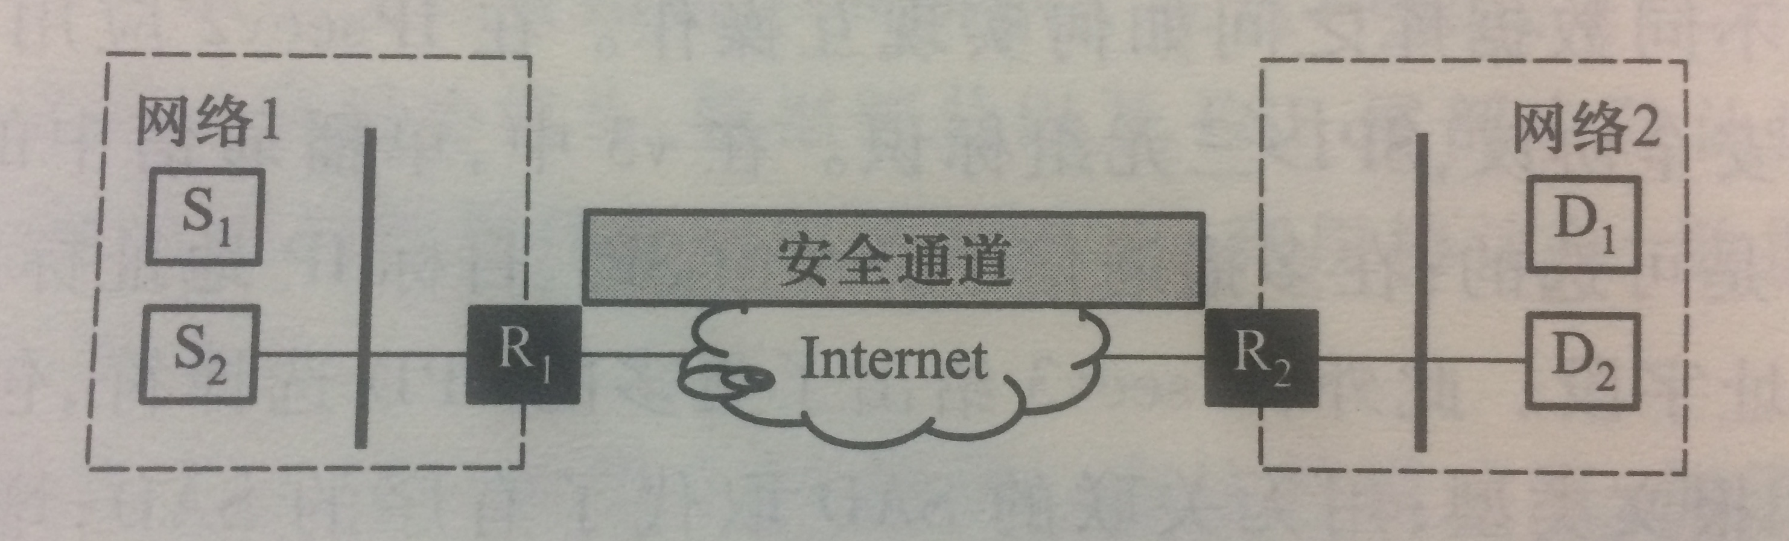
Notes:
上图：端到端保护（传输模式，IP地址可见）
下图：点到点保护（隧道模式，只能看到R1和R2的IP地址）VPN

Slide 37
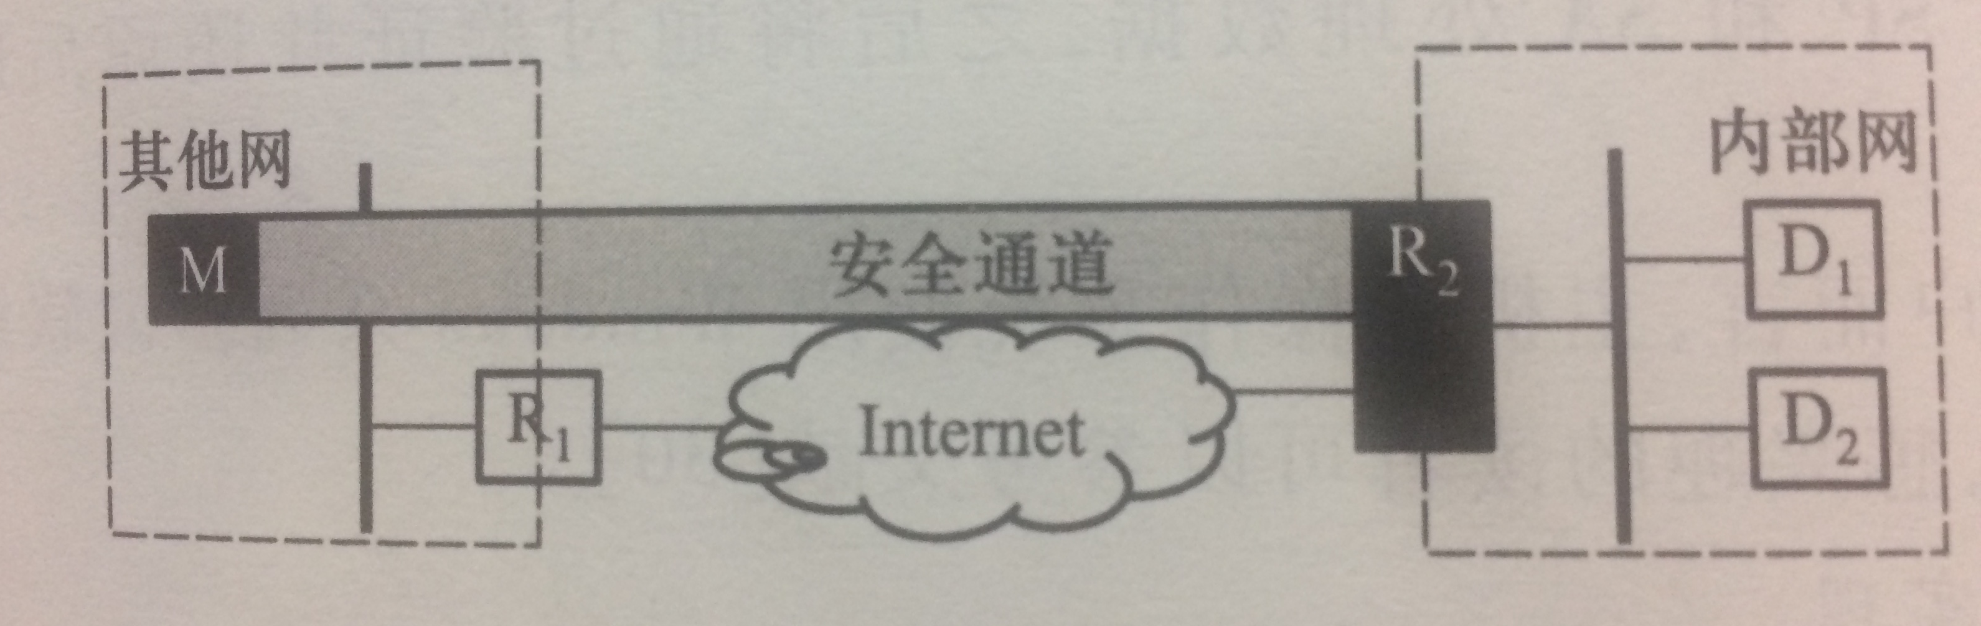
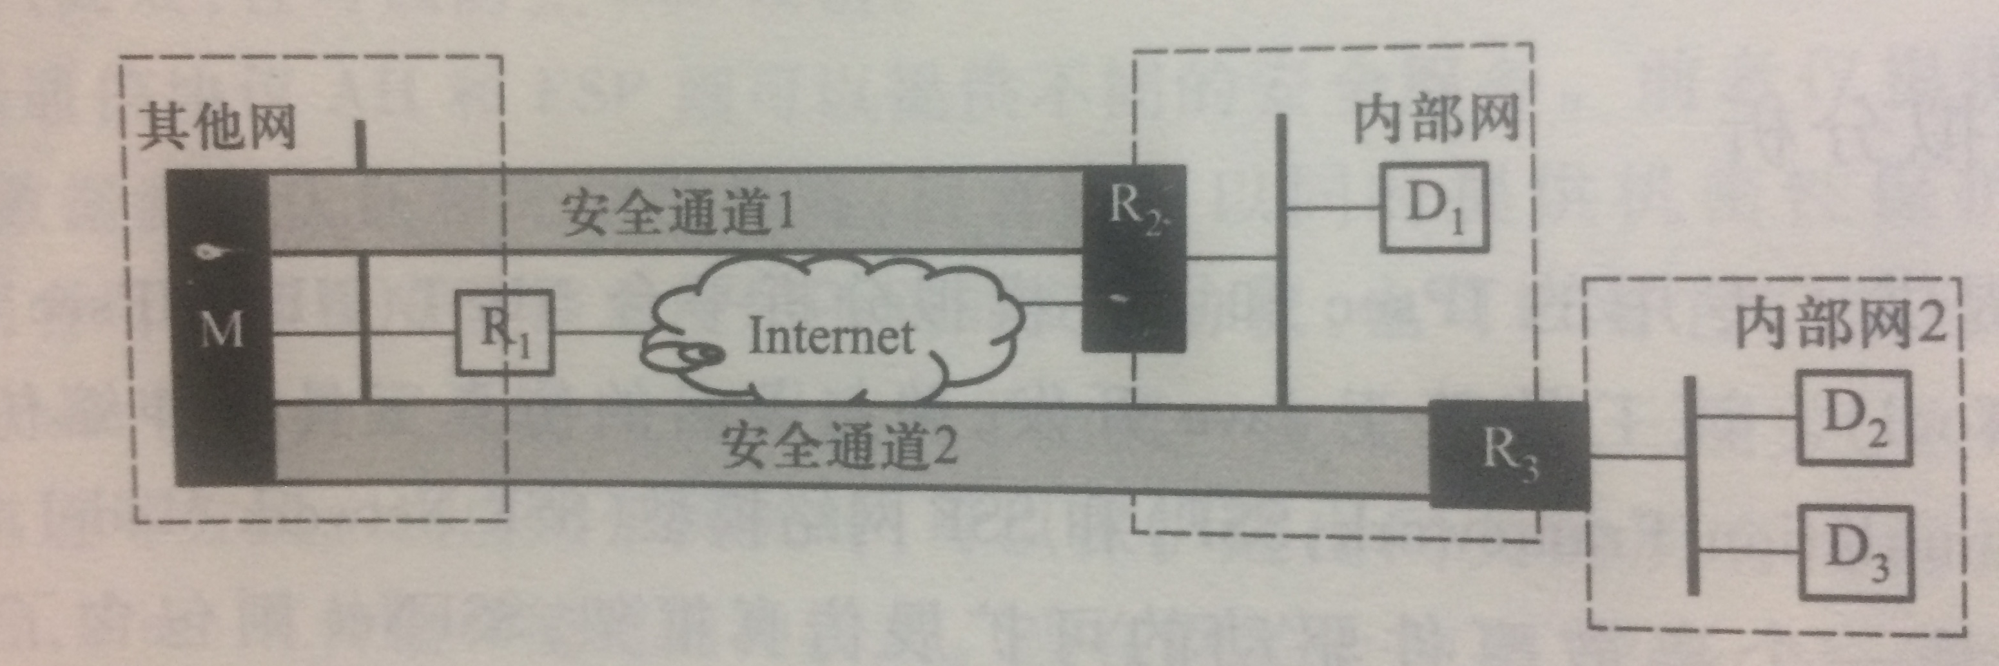
Notes:
上图：保护移动用户访问你内部网（隧道模式，内部网IP地址不可见）
下图：嵌套式隧道模式（发送数据前，M先用与R3协商的安全参数对报文进行处理，然后用与R2协商的参数进行处理。数据先到R2，再由R2转发给R3）

Slide 38
IPSec包头
IPsec 包头
认证头(AH)‏
封装安全载荷(ESP)‏
认证和加密使用不同的安全联盟(SA)

Slide 39
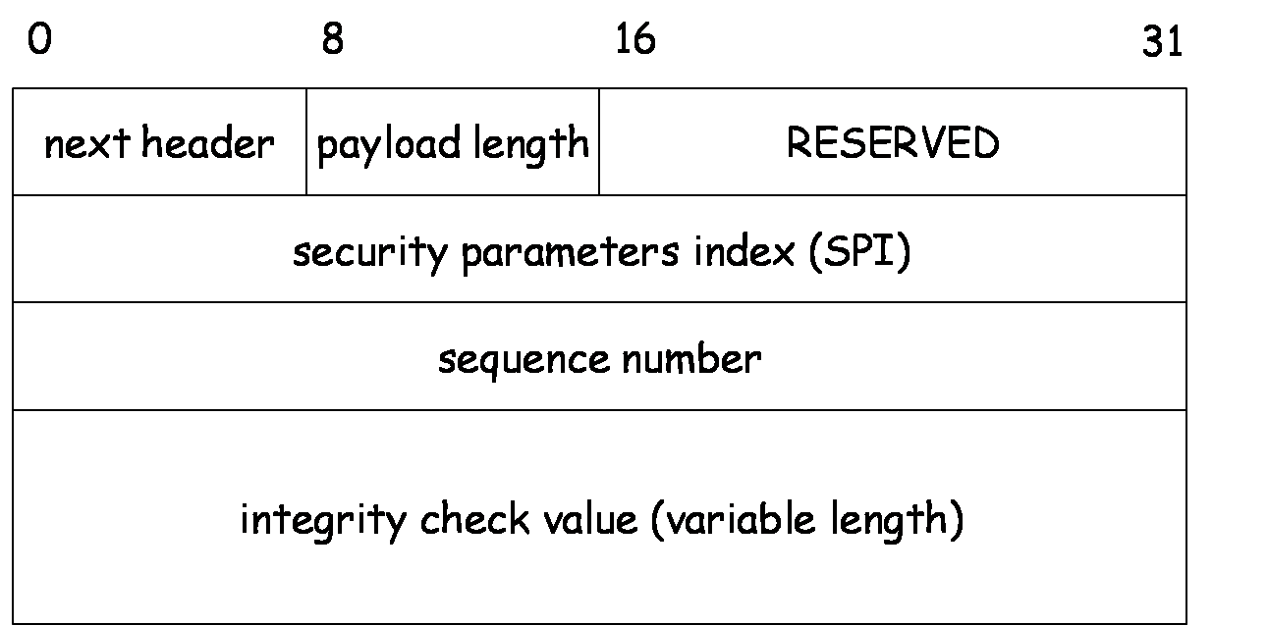
认证头（AH）
Notes:
有些地方也叫“认证首部”。应用场合：仅需要完整性和身份认证，不需要机密性保护的场合。
Next header：接下去一个首部对应的协议类型（AH/ESP）；payload length：AH首部的长度；SPI：IKE协商SA时的安全参数索引；序号：防止重放攻击；ICV：消息认证码，实现身份和完整性认证。

Slide 40
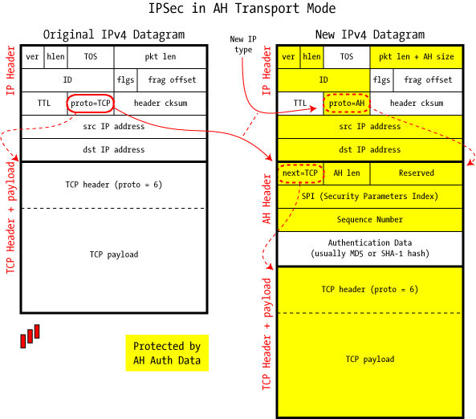

Slide 41
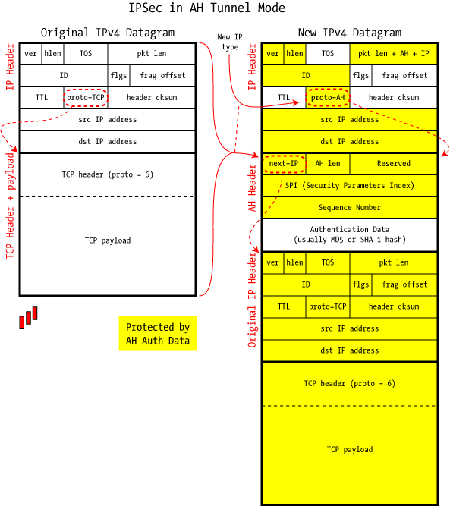

Slide 42
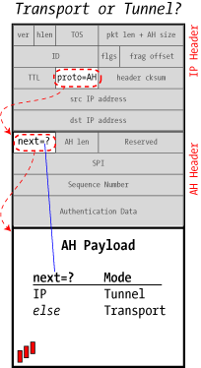

Slide 43
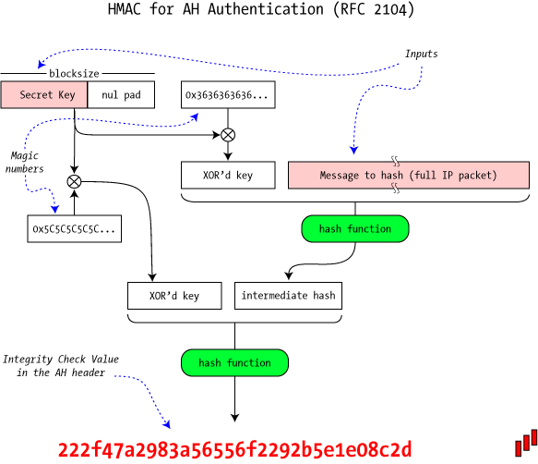
Notes:
P125 HMAC

Slide 44
认证头（AH）
发送数据
  查询SA，获得安全参数
  生成序号
  计算ICV
  构造IPsec报文并发生
接收数据
  根据<目标IP地址，安全协议，SPI>在SAD中查找相对应的SA，如果找不到，就直接丢弃该报文
  验证序号
  验证ICV，如果通过，则还原数据并递交上一层协议

Slide 45
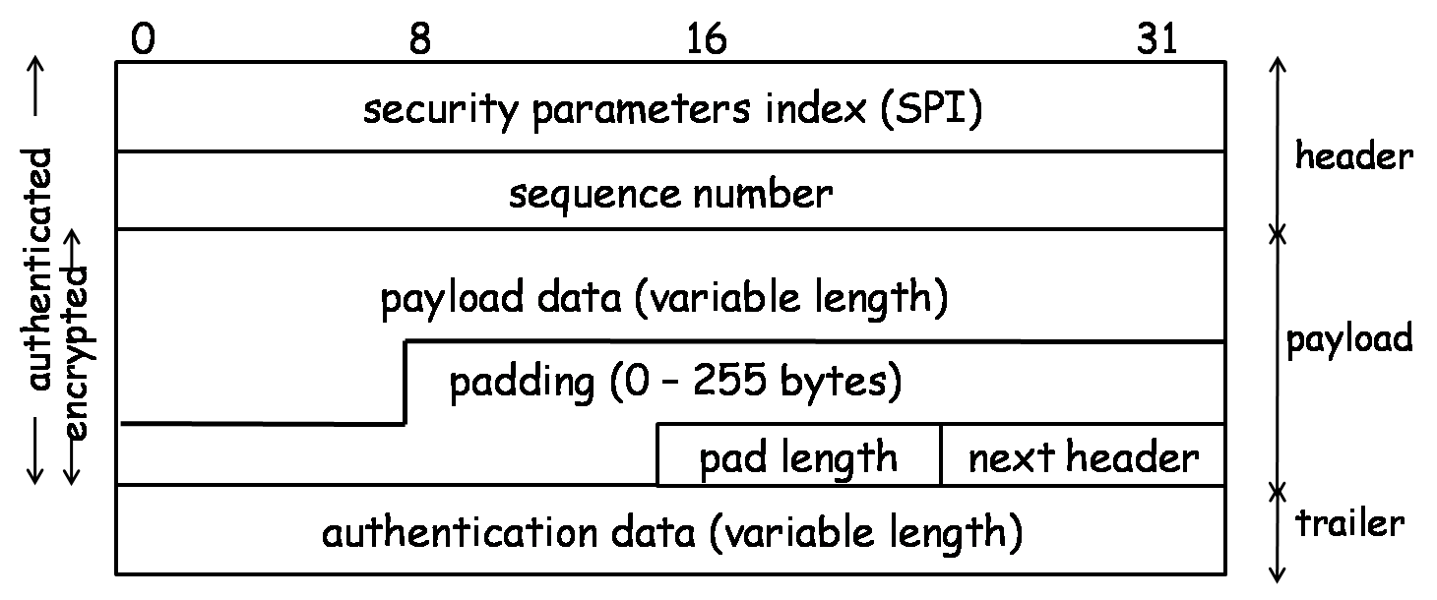
封装安全载荷

Slide 46
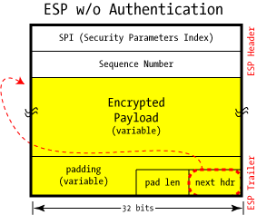
Notes:
Why padding? For encrypt algorithm

Slide 47
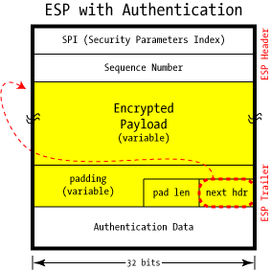

Slide 48
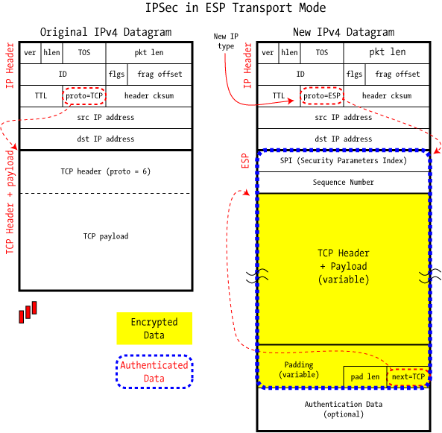

Slide 49
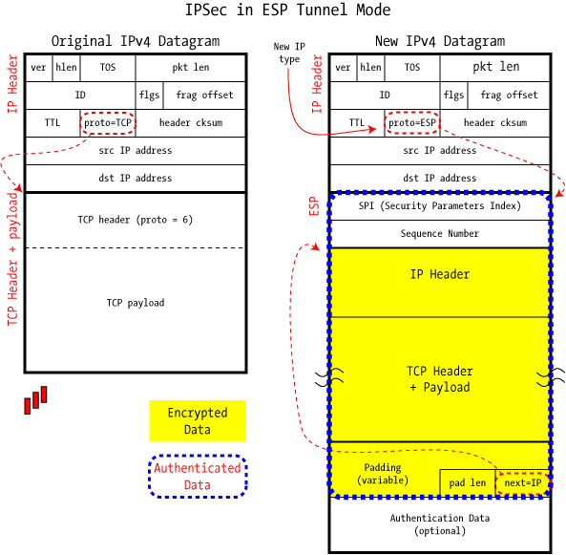

Slide 50
密钥交换协议（IKE）
加密和认证都要求通信双方拥有共同密钥
手工和自动（IKE)
IKE
  Oakley密钥确定协议（DH+身份认证）
  ISAKMP密钥管理协议（只规定了交换格式，未规定密钥交换算法）

Slide 51
密钥确定和分发
Oakley 密钥确定协议(KDP)
  Diffie-Hellman 密钥交换+认证 & cookies
  认证用于抵御中间人攻击
  Cookies用于抵御阻塞攻击
  Nonce用于抵御消息重放攻击

Slide 52
阻塞攻击
一种拒绝服务攻击
攻击者在欺诈的IP包中发送大量的公钥Y_{i} , 使得被攻击主机忙于进行大量的计算秘密密钥的运算K_{i} = Y_{i}^{X} mod p
  Diffie-Hellman密钥交换协议中的模幂运算是非常耗时的
Cookies技术
  在计算之前, 接收方向发起方发送一个cookie (随机数)，并等待发起方发回包含此cookie的确认信息
  这可以防止攻击者通过修改源IP地址来伪造大量的DH请求包
Notes:
因为此时攻击者使用的IP地址是死的IP地址，无法产生回执cookie。这种情况下被攻击主机最多只是产生和发生cookie，不需要去进行DH计算。

Slide 53
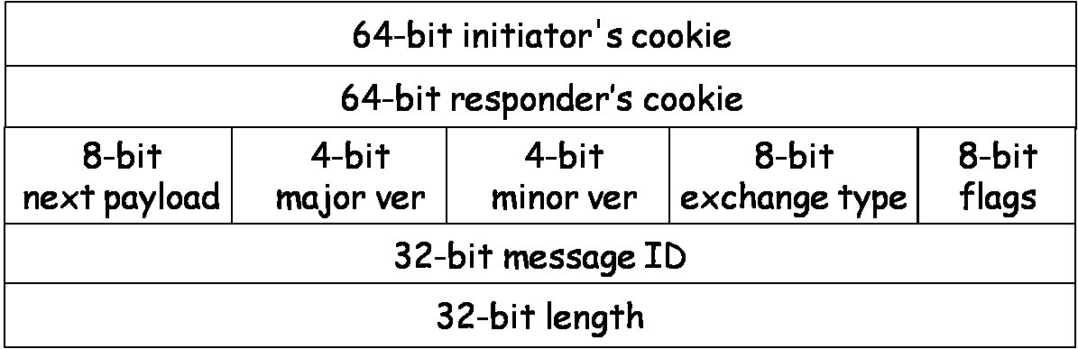
ISAKMP
ISAKMP: 互联网安全联盟和密钥管理协议
  确定密钥交换的格式
  每一种载荷具有相同的载荷头的格式
ISAKMP 头
Notes:
IPsec协商的目标包括：通信双方的身份认证、协商SA以及生成共享的会话密钥。ISAKMP针对上述目标，规定了协议的内容。
由包头和载荷两个部分组成

Slide 54
ISAKMP载荷类型
SA: 建立安全联盟
提议: 用于协商安全联盟的参数和算法等
传递: 确定加密和认证的算法
密钥交换: 确定密钥交换算法
身份认证: 识别通信对方的身份
证书请求: 请求公钥证书
证书: 包含公钥证书
散列: 包含散列值
签名: 包含签名值
Nonce: 包含随机数
通知: 通知其它类型负载的状态
删除: 通知接收端，发送端已删除一个或几个SA
8-bit
下一载荷
8-bit
保留
16-bit
载荷长度
Notes:
载荷可以是上面的某一种类型的数据，也可以是多种类型的数据序列。

Slide 55
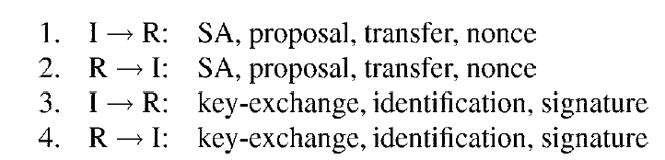
ISAKMP载荷交换的例子

Slide 56
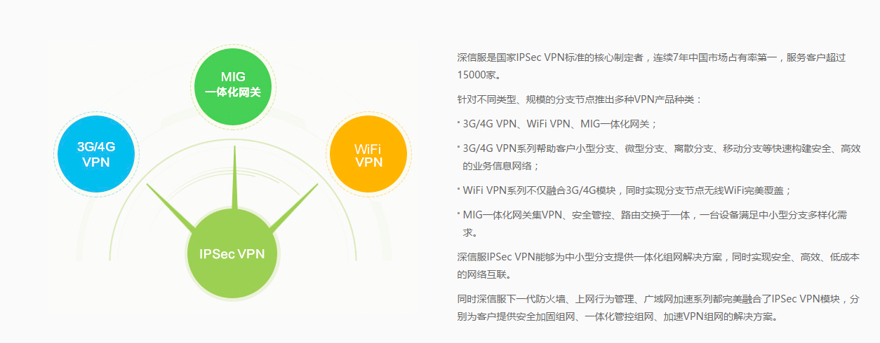

Slide 57


